Slide 1
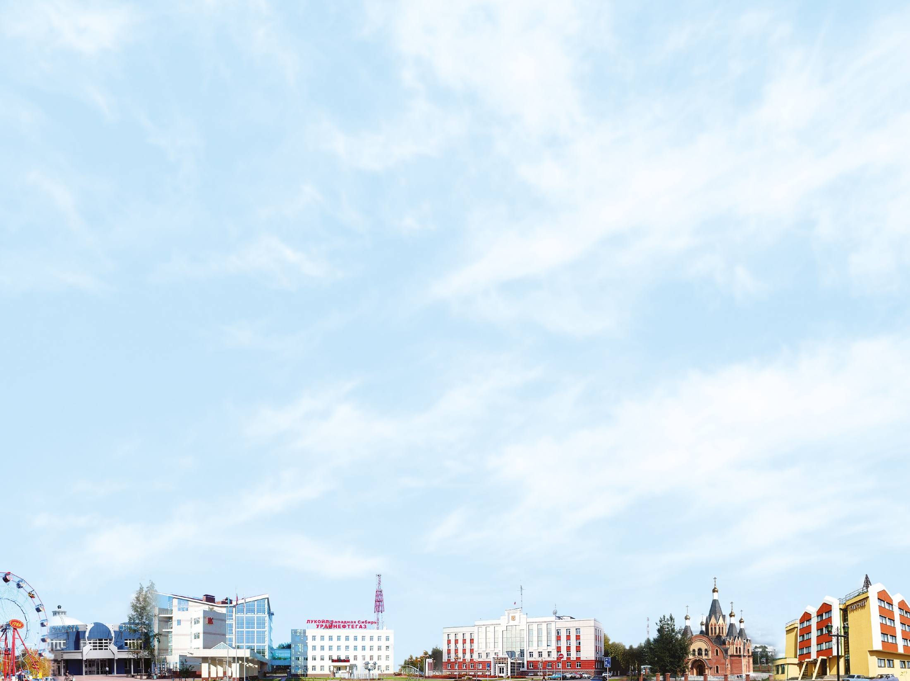
Организация отдыха детей в каникулярное время
С.В. Круглова

Slide 2
Основная цель оздоровительной кампании 2017 года:
обеспечение безопасности и качества предоставляемых услуг в сфере отдыха и оздоровления детей.
Notes:
По анализу ситуации в экономике, финансово-банковской и социальной сферах субъектов Российской Федерации проведенному Министерством регионального развития Российской Федерации за январь – май 2012 года Ханты-Мансийский автономный округ - Югра по большинству показателей входит в группу лидеров.

Slide 3
Основные направления:
- оздоровительные лагеря с дневным пребыванием детей (полного, неполного дня);
- оздоровительные мероприятия на базе учреждений здравоохранения;
- временное трудоустройство подростков в возрасте от 14 до 18 лет;
- организация малозатратных форм отдыха (досуговые площадки);
- отдых и оздоровление детей за пределами города.
Notes:
По анализу ситуации в экономике, финансово-банковской и социальной сферах субъектов Российской Федерации проведенному Министерством регионального развития Российской Федерации за январь – май 2012 года Ханты-Мансийский автономный округ - Югра по большинству показателей входит в группу лидеров.

Slide 4
Финансирование оздоровительной кампании
Общий объем денежных средств, направленных на реализацию мероприятий по организации отдыха и оздоровления детей в городе, составит 27 737,3 тыс. руб., в том числе:
- бюджет автономного округа – 16 059,7 тыс. рублей;
- бюджет города - 8 086,0 тыс. рублей;
- средства родителей – 3 591,6 тыс. рублей.
Notes:
По анализу ситуации в экономике, финансово-банковской и социальной сферах субъектов Российской Федерации проведенному Министерством регионального развития Российской Федерации за январь – май 2012 года Ханты-Мансийский автономный округ - Югра по большинству показателей входит в группу лидеров.

Slide 5
Охват детей организованным отдыхом
в каникулярный период

Slide 6
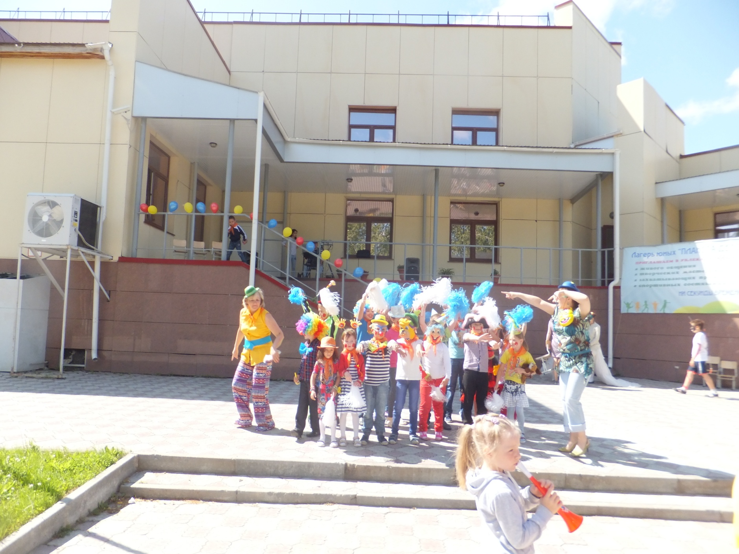
Лагеря с дневным пребыванием детей
Notes:
По анализу ситуации в экономике, финансово-банковской и социальной сферах субъектов Российской Федерации проведенному Министерством регионального развития Российской Федерации за январь – май 2012 года Ханты-Мансийский автономный округ - Югра по большинству показателей входит в группу лидеров.

Slide 7
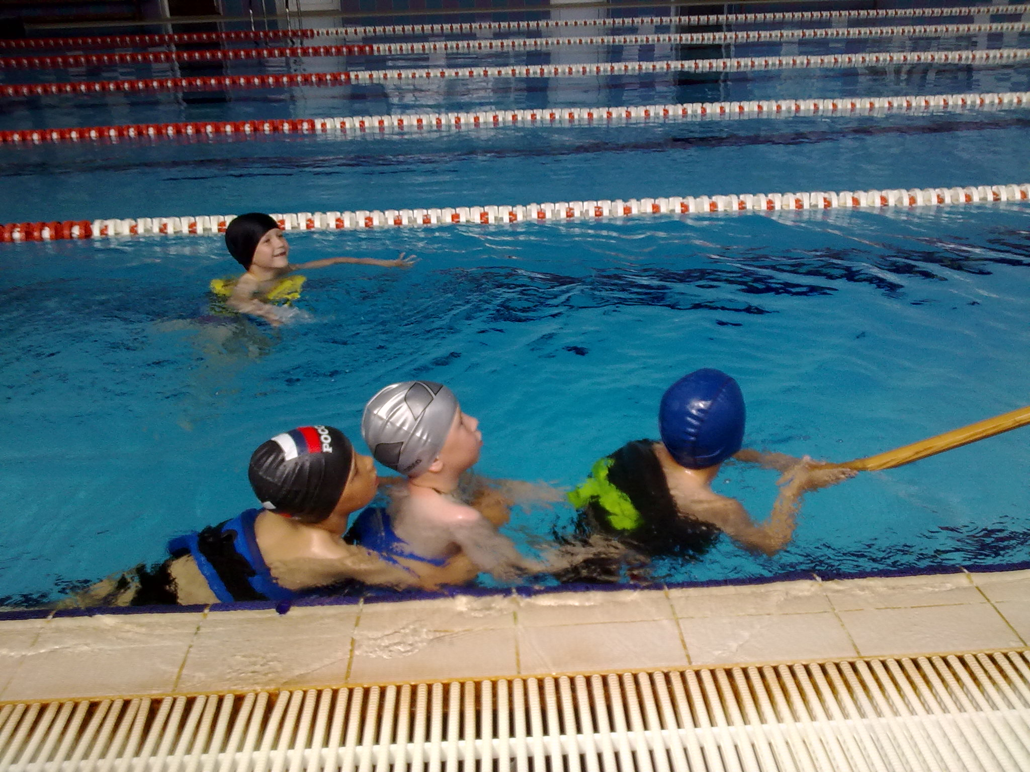
Лагеря с дневным пребыванием детей
Notes:
По анализу ситуации в экономике, финансово-банковской и социальной сферах субъектов Российской Федерации проведенному Министерством регионального развития Российской Федерации за январь – май 2012 года Ханты-Мансийский автономный округ - Югра по большинству показателей входит в группу лидеров.

Slide 8
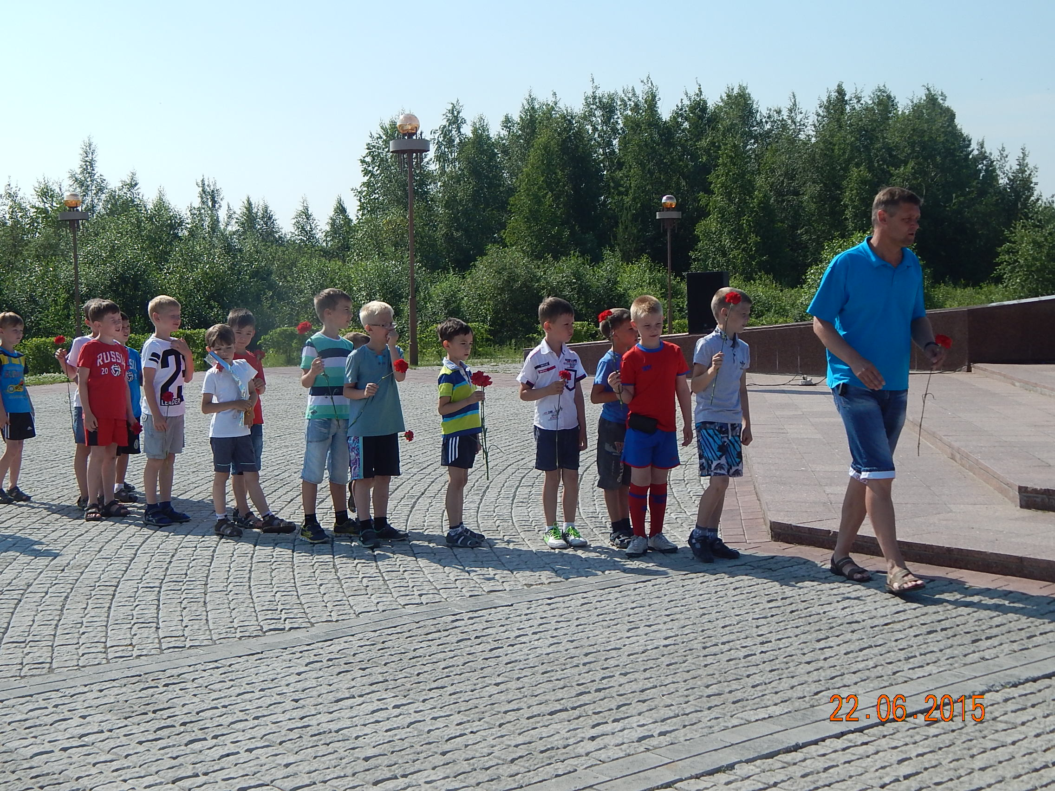
Лагеря с дневным пребыванием детей
Notes:
По анализу ситуации в экономике, финансово-банковской и социальной сферах субъектов Российской Федерации проведенному Министерством регионального развития Российской Федерации за январь – май 2012 года Ханты-Мансийский автономный округ - Югра по большинству показателей входит в группу лидеров.

Slide 9
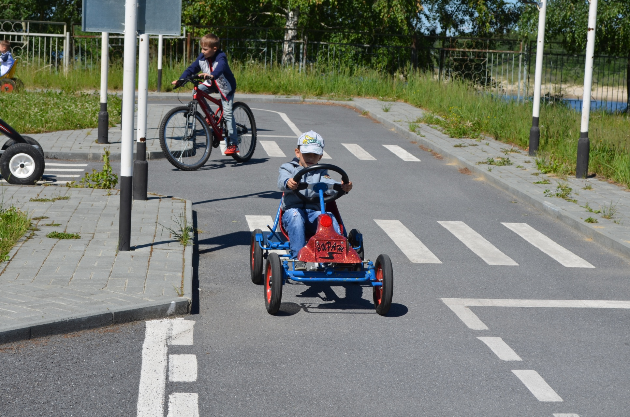
Лагеря с дневным пребыванием детей
Notes:
По анализу ситуации в экономике, финансово-банковской и социальной сферах субъектов Российской Федерации проведенному Министерством регионального развития Российской Федерации за январь – май 2012 года Ханты-Мансийский автономный округ - Югра по большинству показателей входит в группу лидеров.

Slide 10
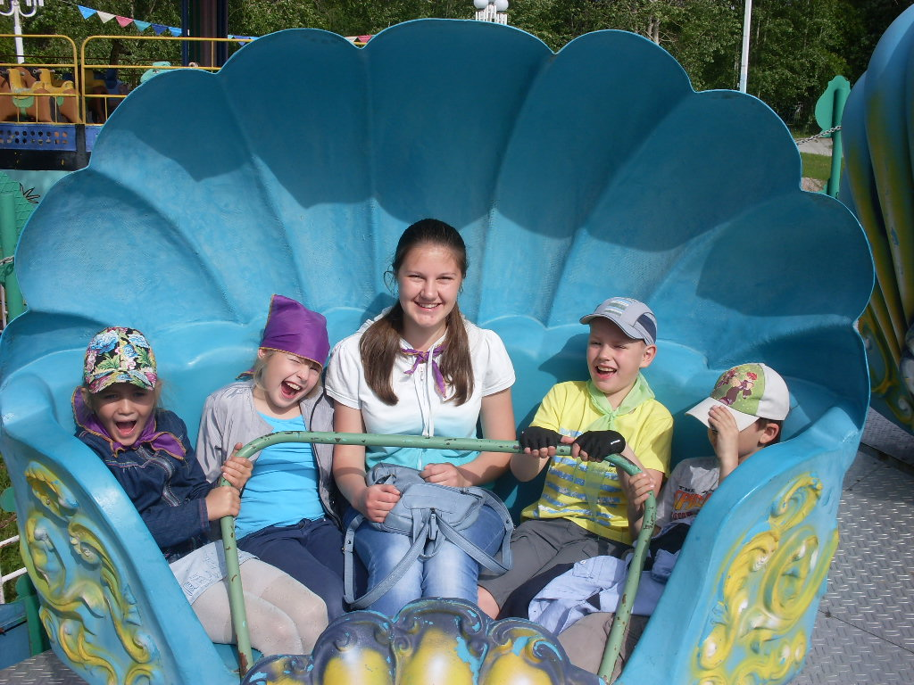
Лагеря с дневным пребыванием детей
Notes:
По анализу ситуации в экономике, финансово-банковской и социальной сферах субъектов Российской Федерации проведенному Министерством регионального развития Российской Федерации за январь – май 2012 года Ханты-Мансийский автономный округ - Югра по большинству показателей входит в группу лидеров.

Slide 11
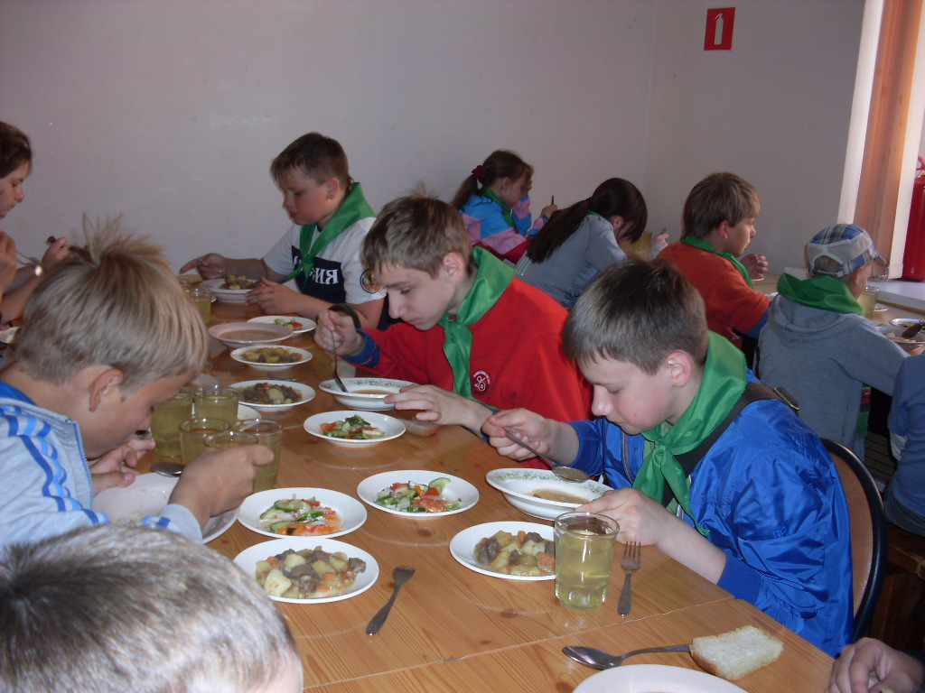
Лагеря с дневным пребыванием детей
Notes:
По анализу ситуации в экономике, финансово-банковской и социальной сферах субъектов Российской Федерации проведенному Министерством регионального развития Российской Федерации за январь – май 2012 года Ханты-Мансийский автономный округ - Югра по большинству показателей входит в группу лидеров.

Slide 12
Палаточный лагерь «Юрсил»
Notes:
По анализу ситуации в экономике, финансово-банковской и социальной сферах субъектов Российской Федерации проведенному Министерством регионального развития Российской Федерации за январь – май 2012 года Ханты-Мансийский автономный округ - Югра по большинству показателей входит в группу лидеров.

Slide 13
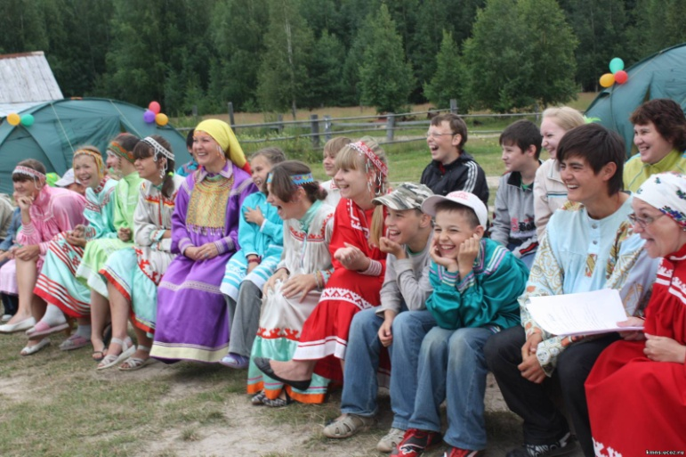
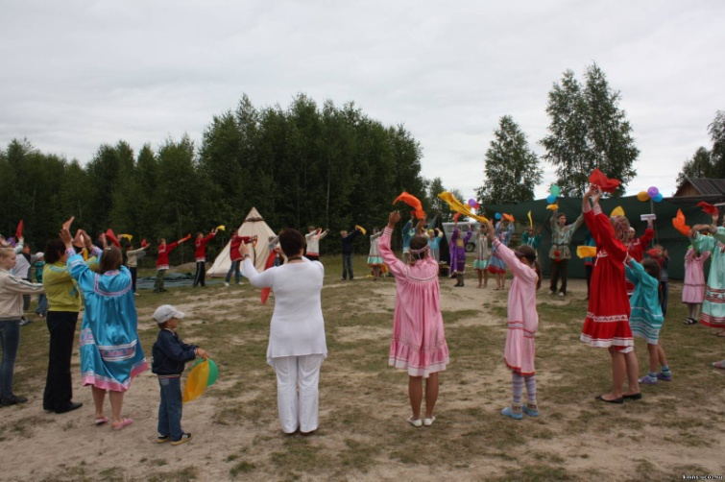
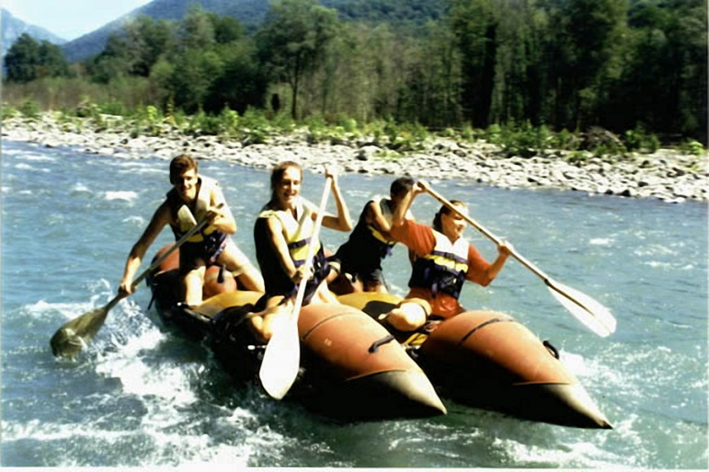
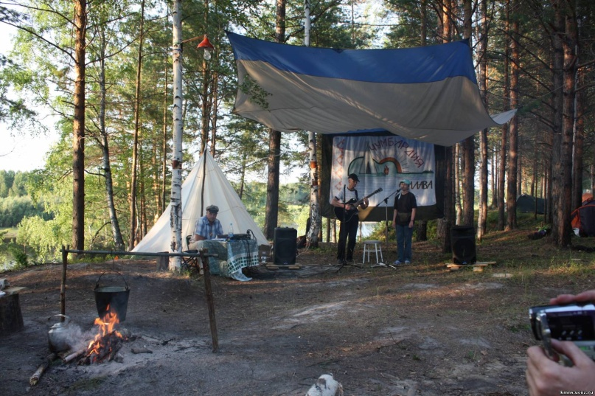
Палаточный лагерь «Юрсил»

Slide 14
Палаточный лагерь «Юрсил»

Slide 15
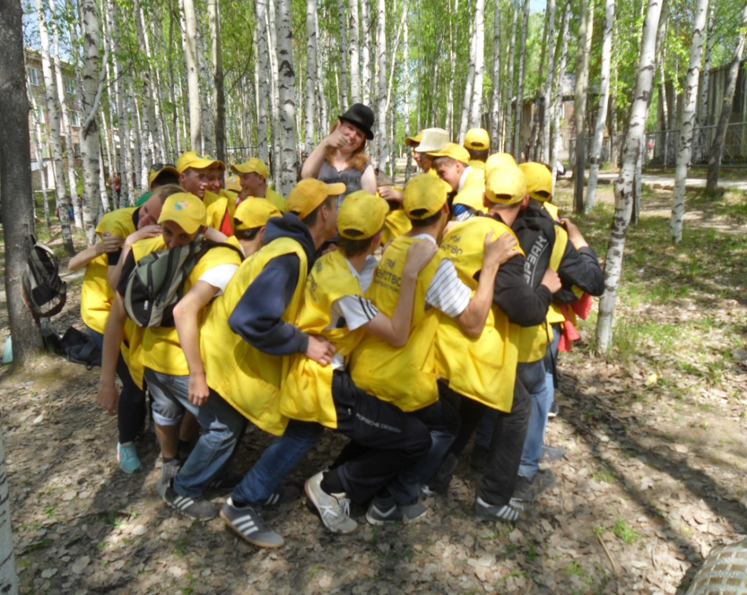
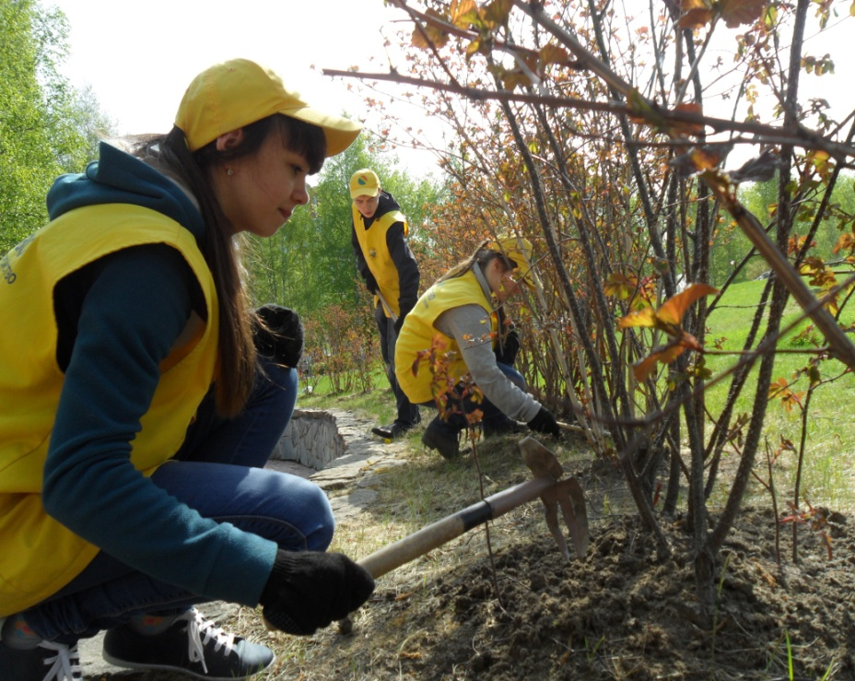
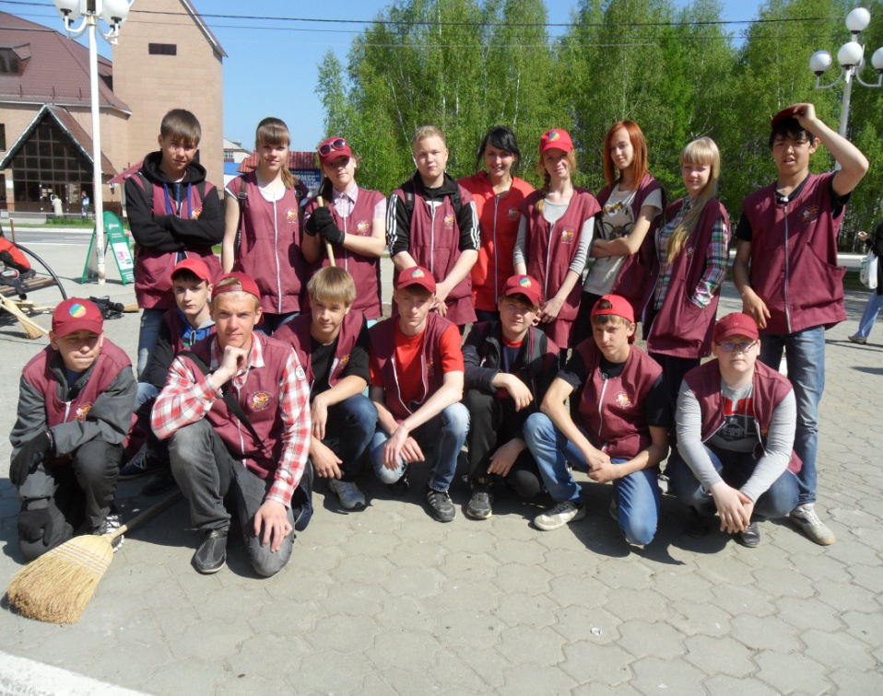
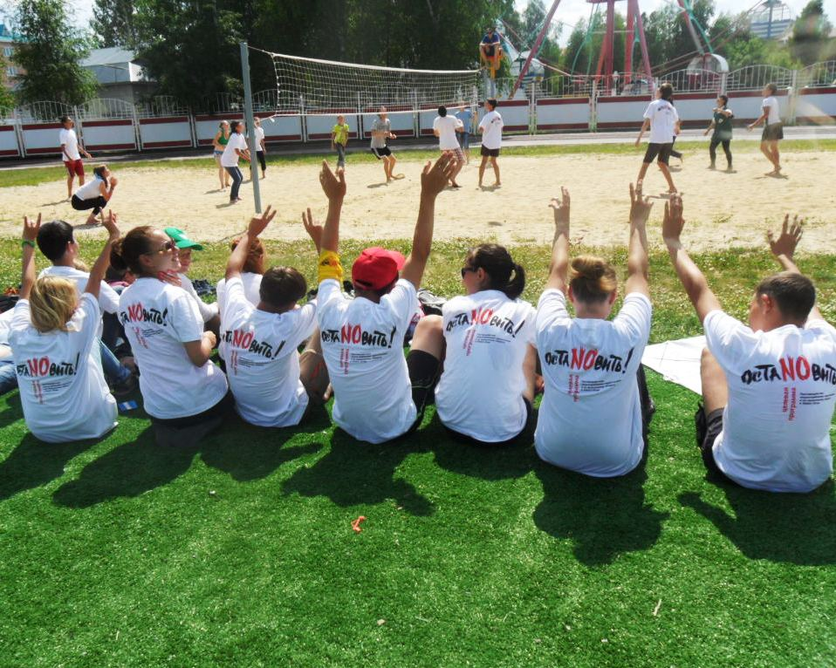
Трудоустройство детей

Slide 16
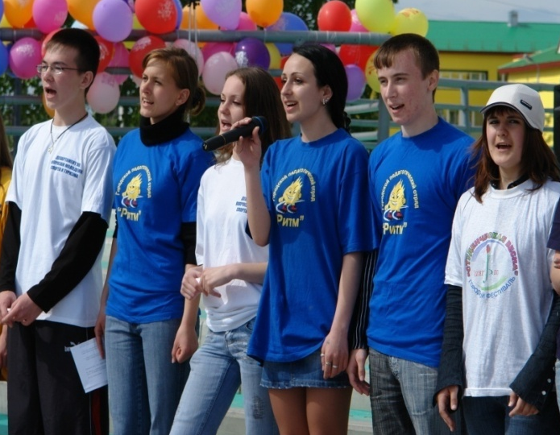
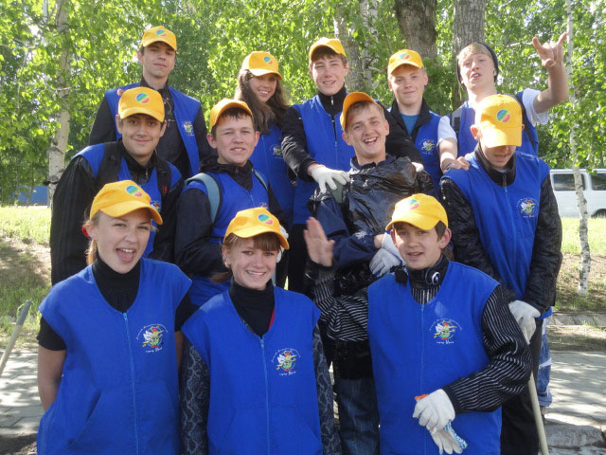
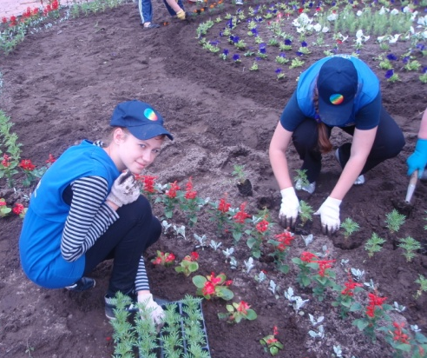

Slide 17
Благодарю за внимание!

